Slide 1



Pemrograman berbasis web
Menu Restaurant
disusun oleh
Josiah Bryan Lim

Slide 2

LATAR BELAKANG
Sebuah restoran modern menyediakan menu digital berbasis website, memungkinkan pelanggan melihat menu, memesan makanan, dan membayar langsung dari perangkat mereka (HP/tablet) tanpa menunggu pelayan. Cocok untuk dine-in, takeaway, atau delivery.

Slide 3

SWOT
Akses cepat tanpa perlu install aplikasi, Mengurangi kesalahan pemesanan manual, Efisiensi pelayanan (tanpa antri/tunggu pelayan), Desain responsif dan modern
S
W
Bergantung pada koneksi internet pelanggan, Tidak semua pelanggan familiar dengan teknologi, Biaya pengembangan awal website

Slide 4
SWOT
Tren digitalisasi industri F&B, Potensi kerja sama dengan ojek online / pembayaran digital, Bisa dikembangkan ke sistem loyalti & member
O
T
Kompetitor dengan fitur serupa, Serangan siber/data pelanggan, Perubahan teknologi terlalu cepat

Slide 5
TUJUAN & MANFAAT
Untuk RESTORAN
untuk PELANGGAN
Hemat waktu dan biaya operasional
Data pemesanan tersimpan otomatis
Meningkatkan kepuasan pelanggan
Mudah, cepat, dan nyaman
Bisa lihat menu lengkap tanpa harus tanya pelayan
Pilihan pembayaran yang fleksibel

Slide 6
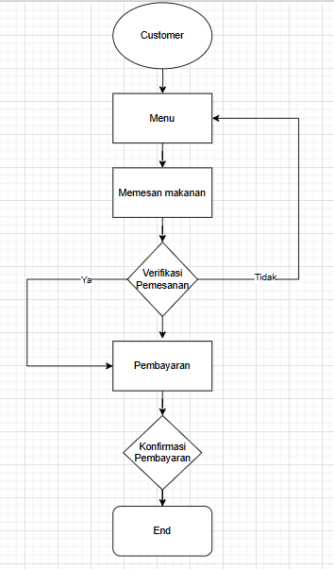

Slide 7
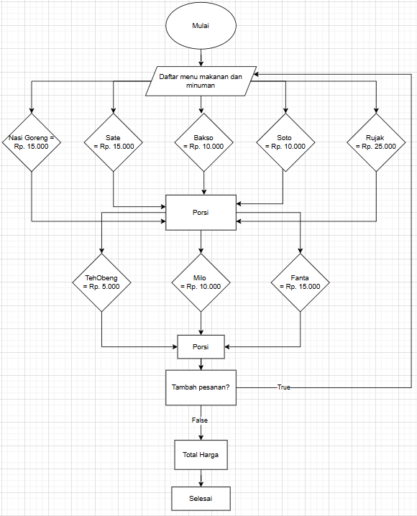

Slide 8
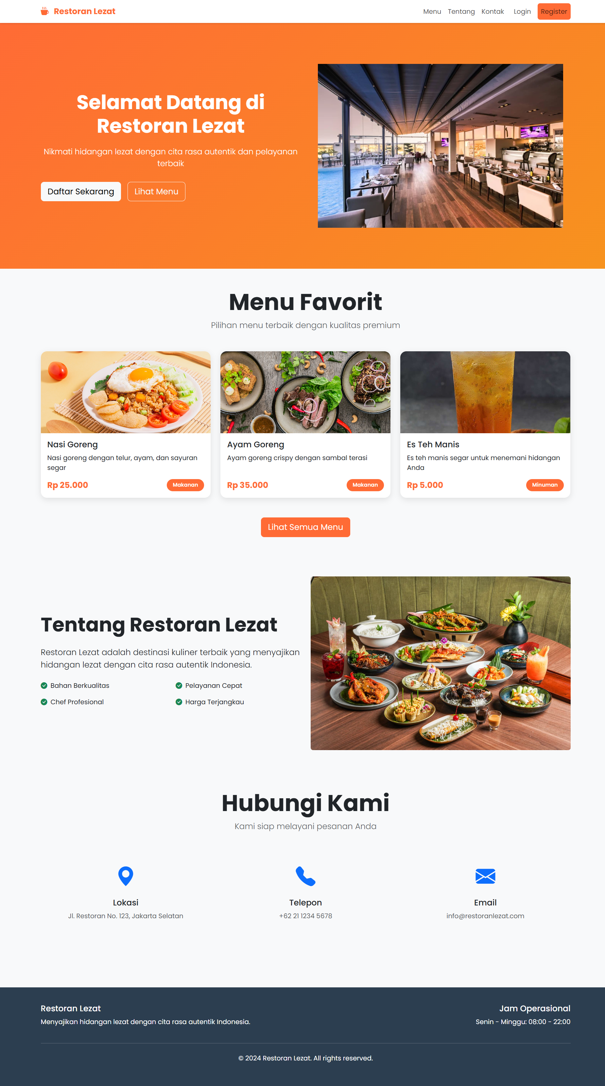
Tampilan Awal saat user Admin dan Customer masuk ke website tersebut

Slide 9
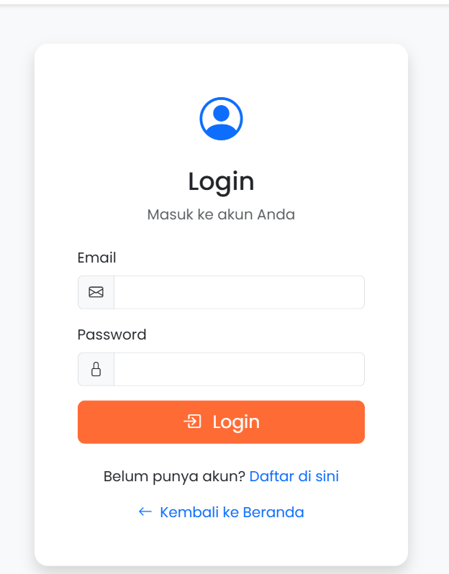
Tampilan Login untuk User admin dan customer

Slide 10
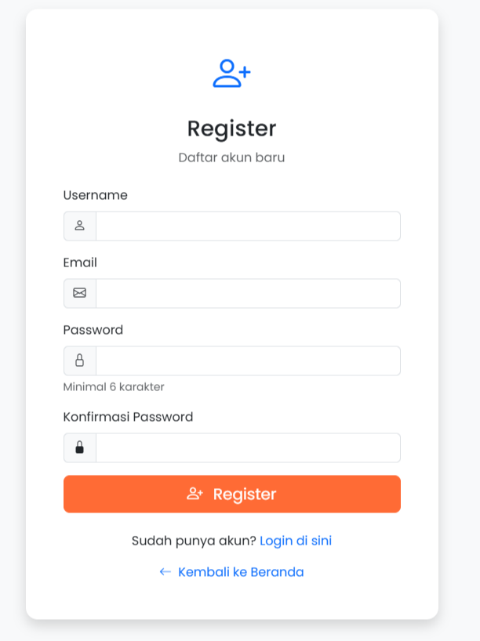
Tampilan Register untuk User customer

Slide 11
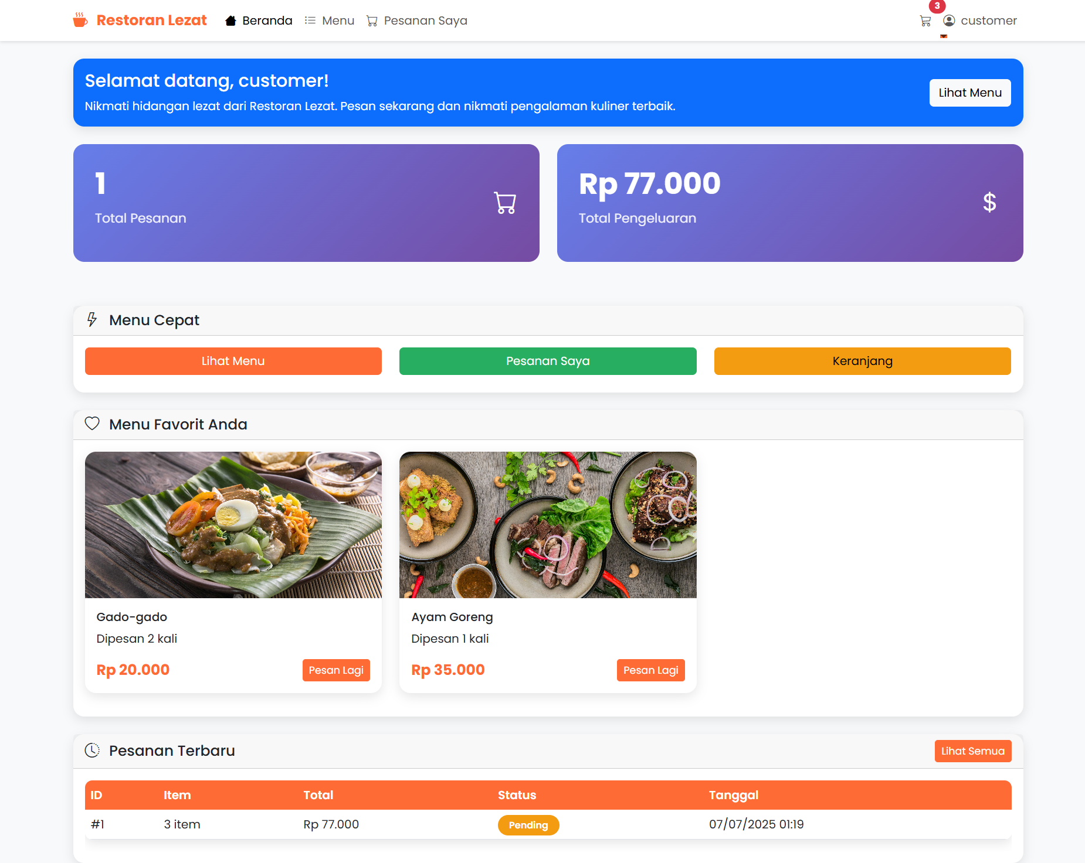
Tampilan Beranda untuk User customer setelah mereka login / Register akun mereka.

Slide 12
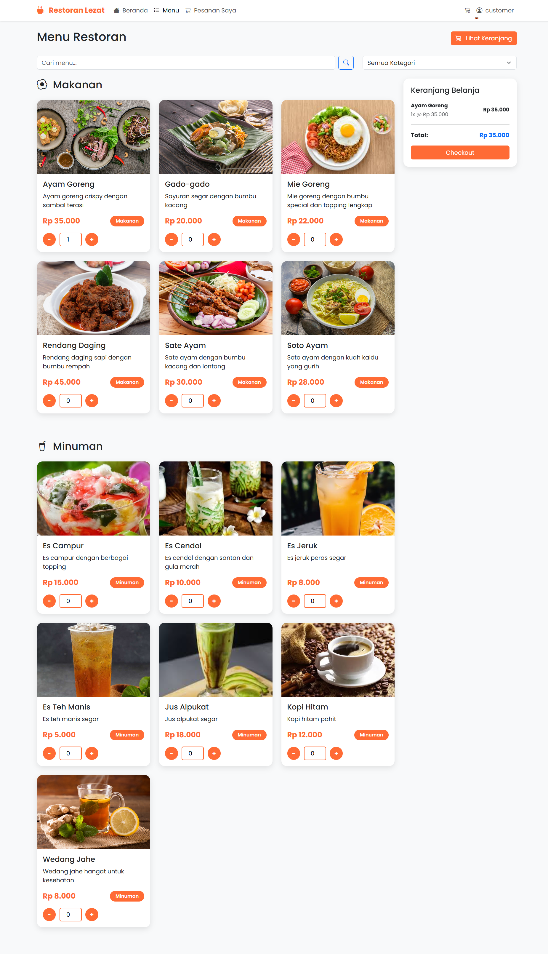
Tampilan menu untuk User customer memilih orderan mereka.

Slide 13
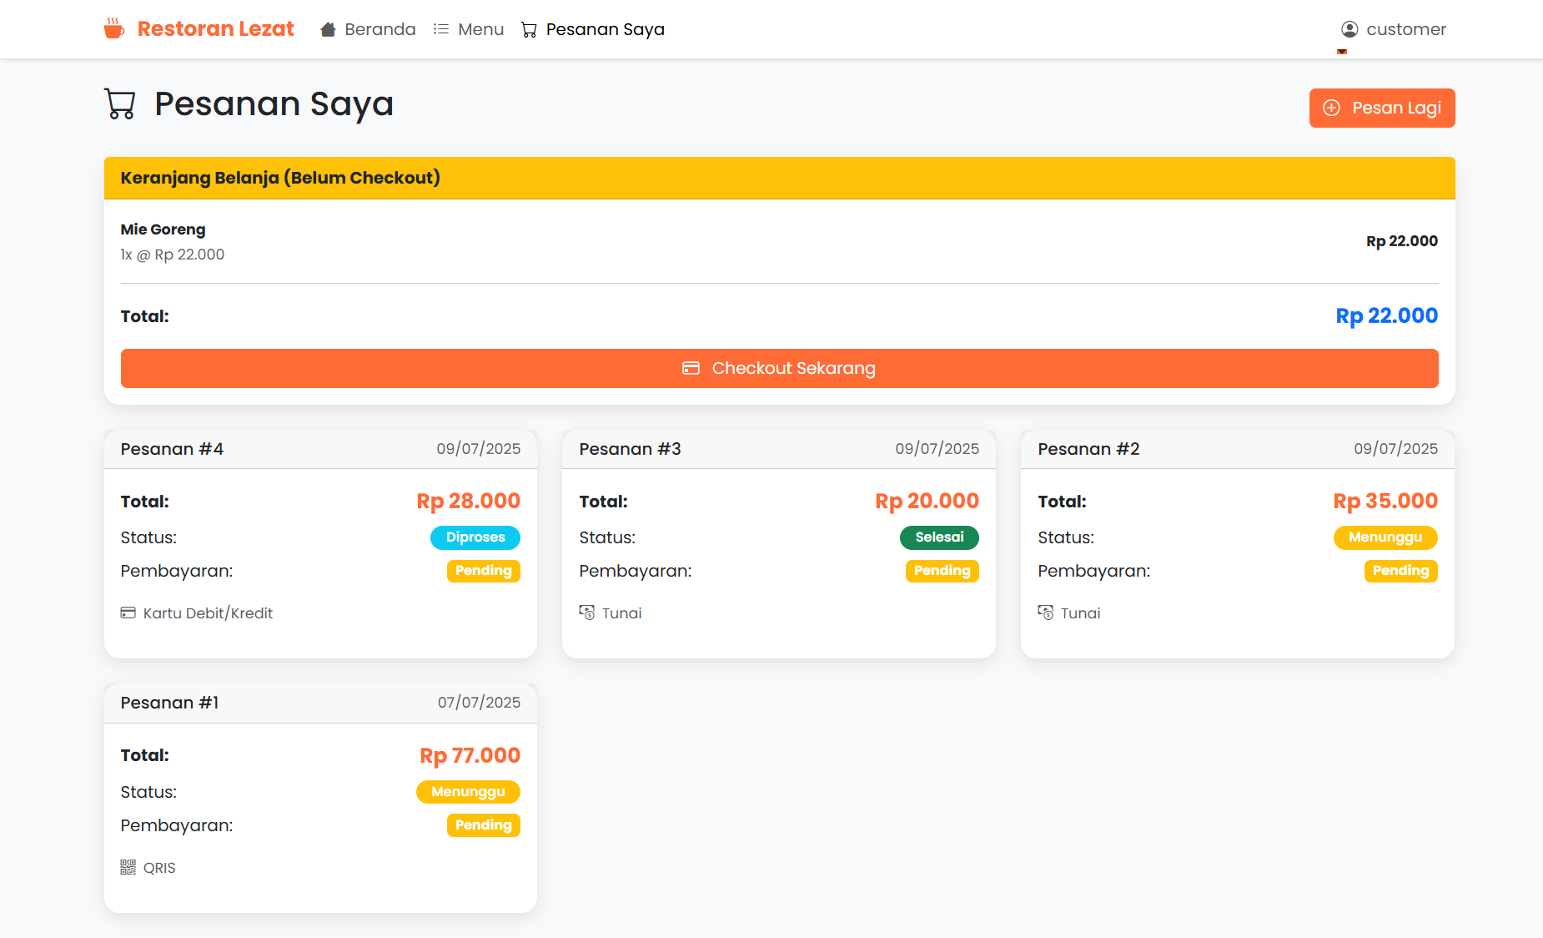
Tampilan pesanan yang terakhir kalinya untuk checkout sekarang dan dibawahnya history dari pesanan customer.

Slide 14
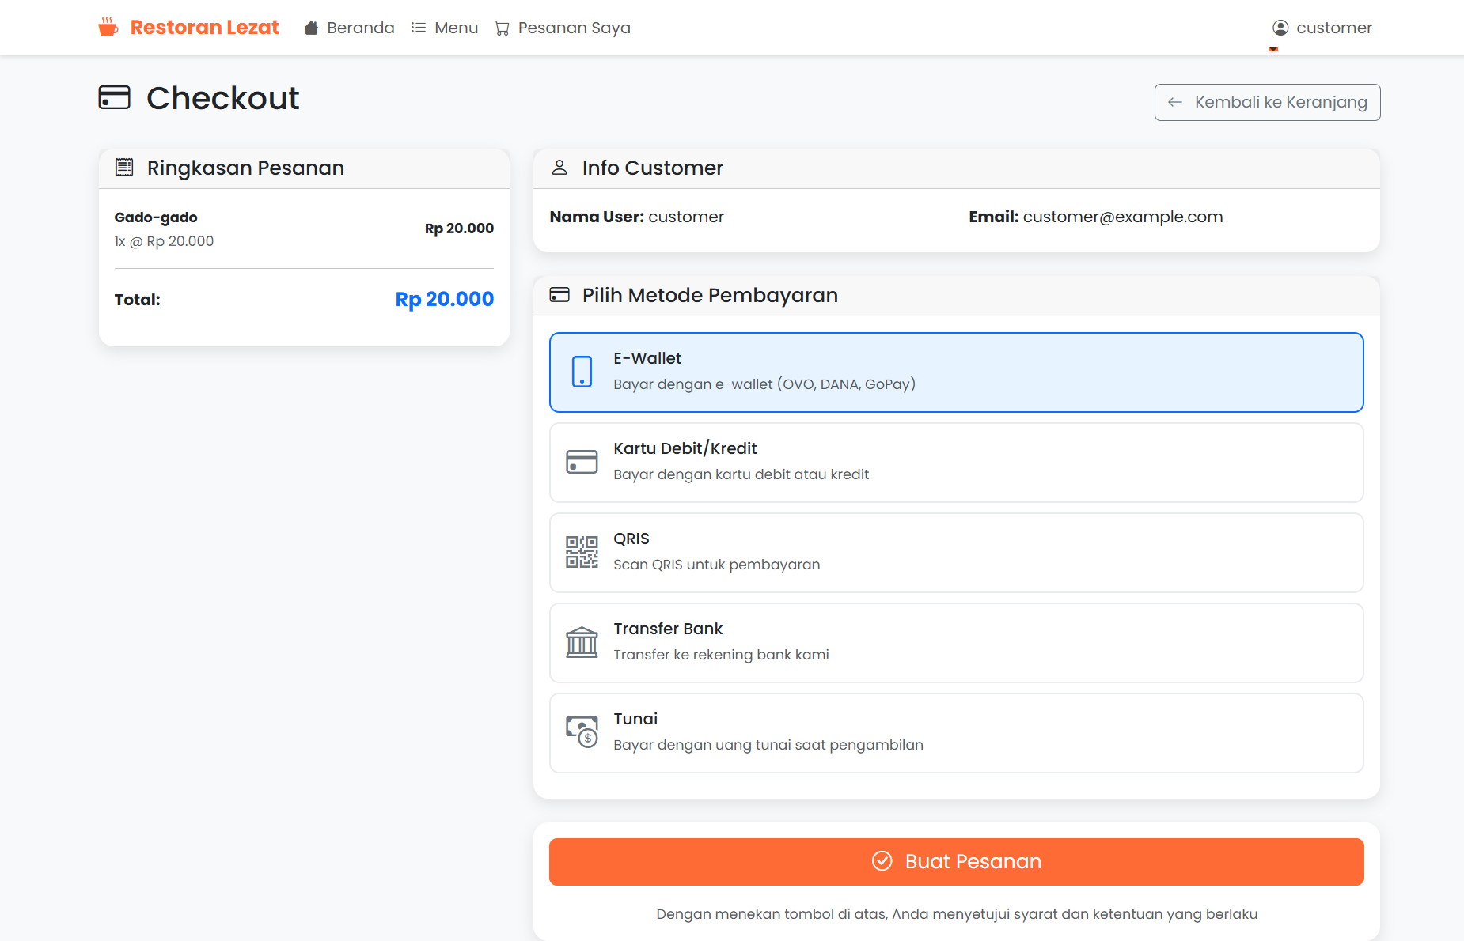
Tampilan pesanan lengkap untuk customer, bisa memilih metode pembayaran juga.

Slide 15
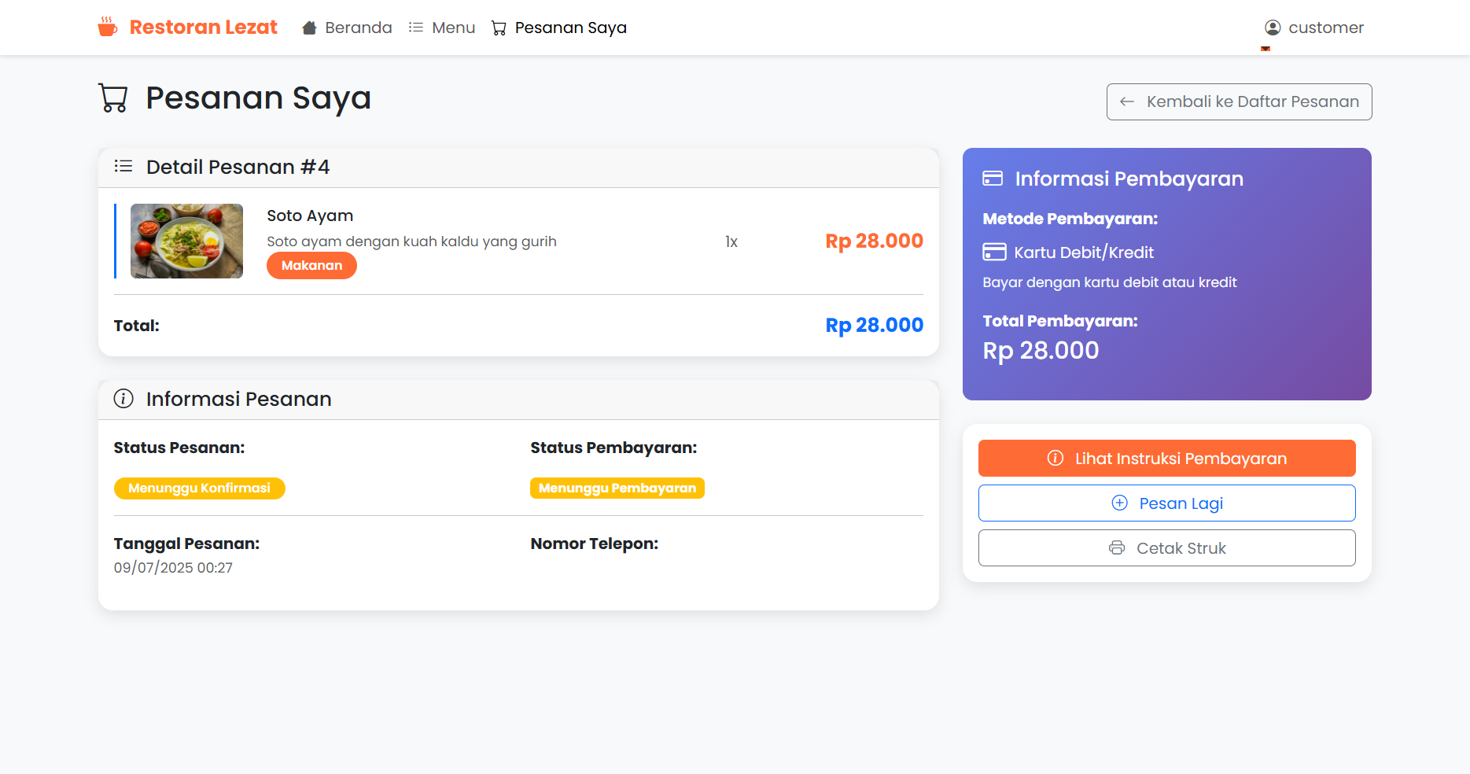
Tampilan pesanan sudah dibuat dan pembayaran bisa dilakukan disini.

Slide 16
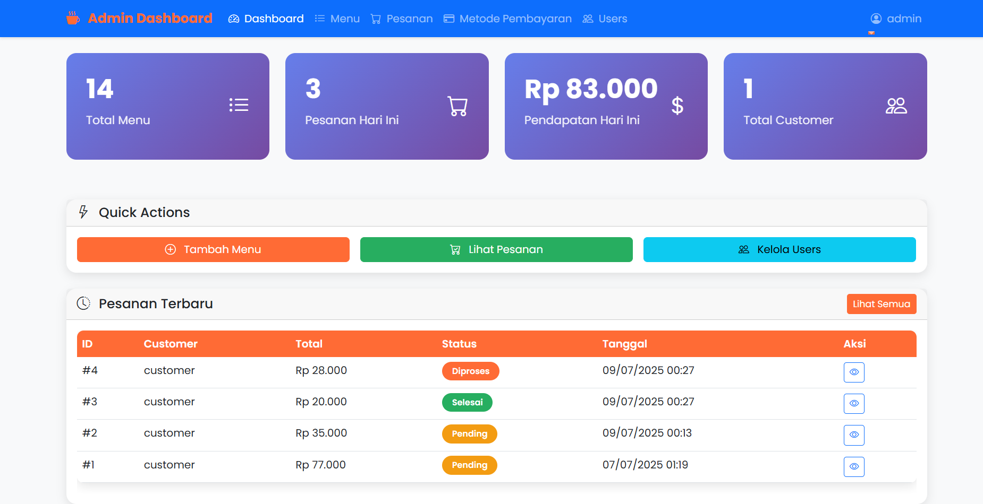
Tampilan dashboard untuk admin setelah log in.

Slide 17
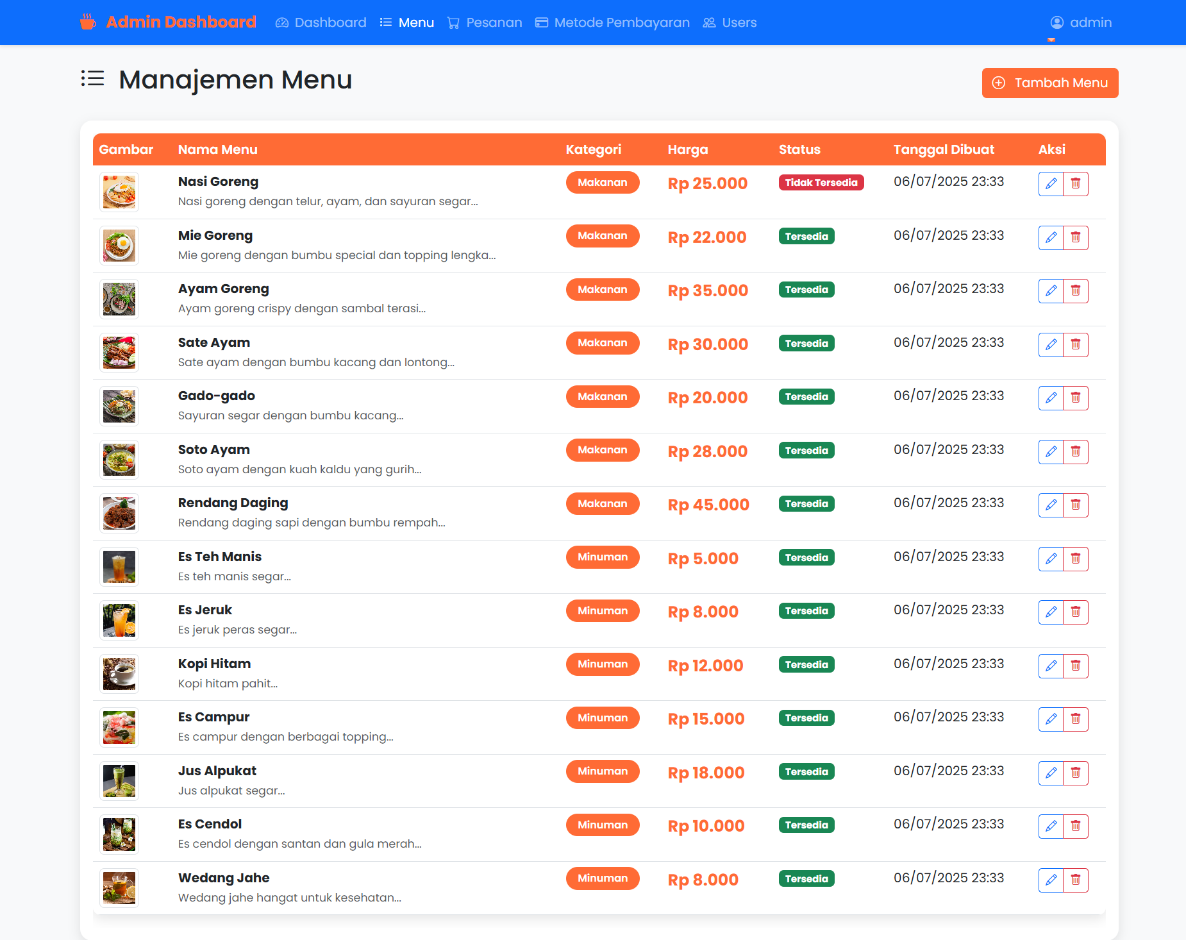
Tampilan menu untuk admin mengedit / menambahkan suatu menu.

Slide 18
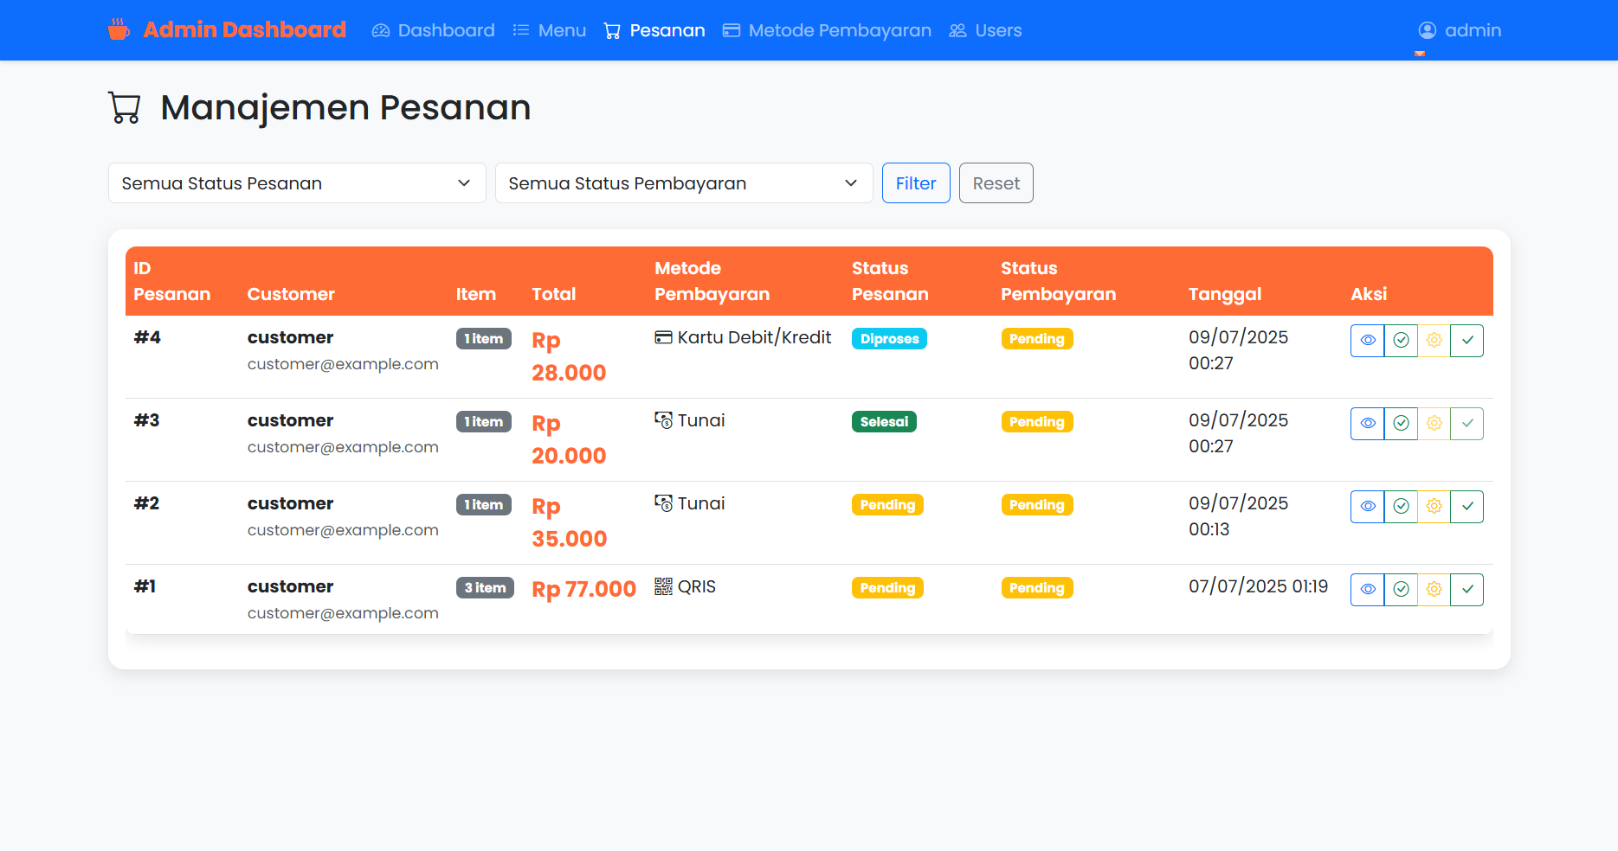
Tampilan pesanan untuk admin melihat, memproses, dan menyelesaikan suatu pesanan.

Slide 19
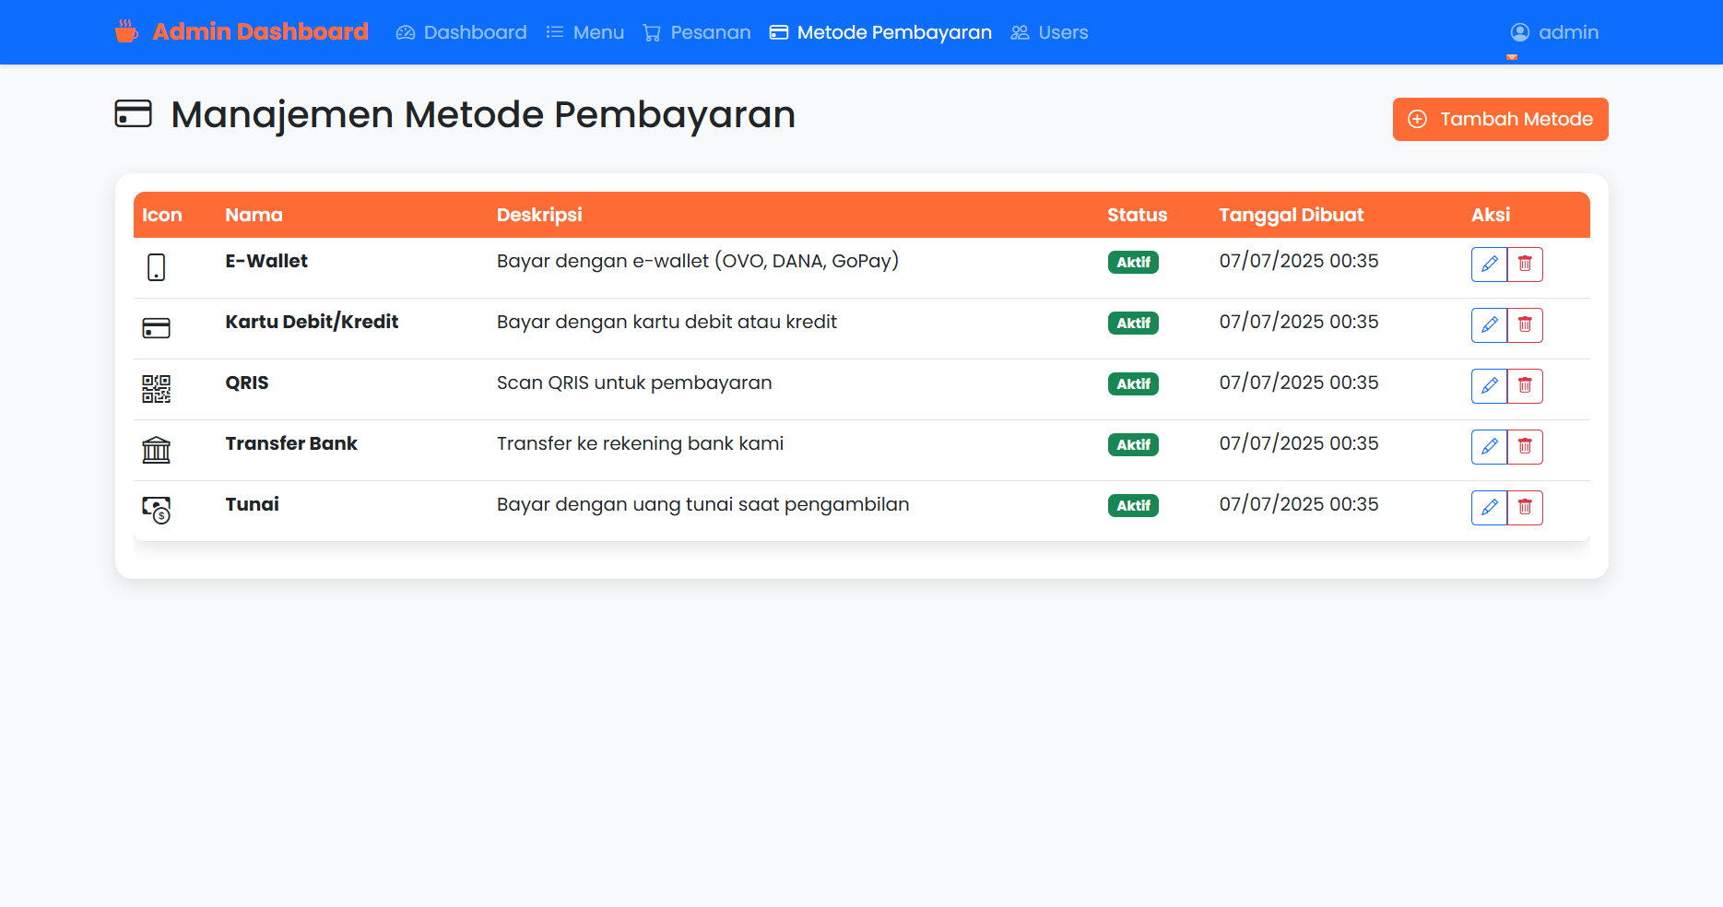
Tampilan metode pembayaran untuk admin menambahkan atau mengedit metode pembayaran.

Slide 20
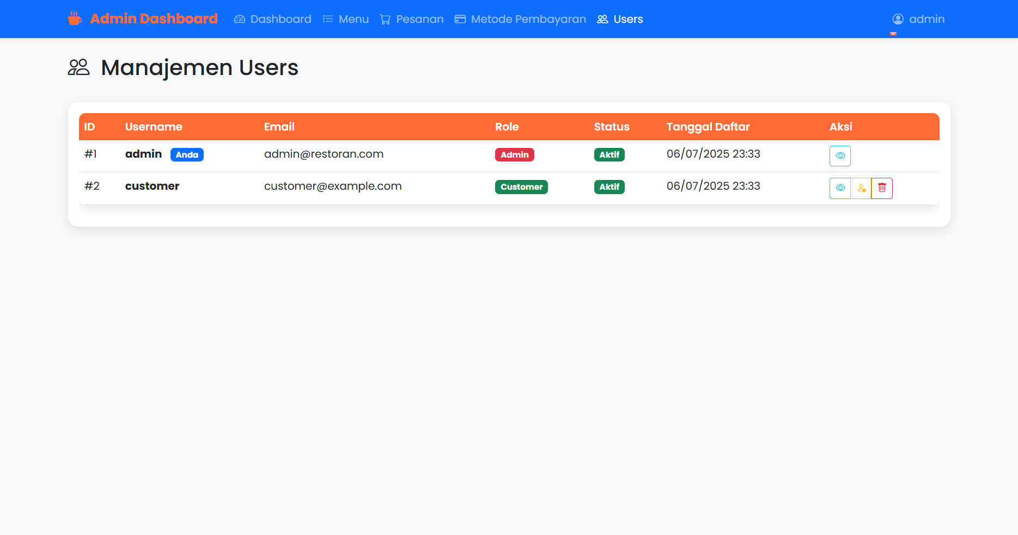
Tampilan user untuk admin memanajemen customer.

Slide 21
TERIMAKASIH

